Slide 1
پیشگیری، تشخیص به هنگام و درمان ناباروری در قالب نظام ارجاع و سطح بندی خدمات

Slide 2
فهرست مطالب
01
02
03
04
کلیات ناباروری
علل ناباروری زنان و نحوه ارائه خدمات(پیشگیری، تشخیص و درمان) در سطح یک برای زنان
علل ناباروری مردان و نحوه ارائه خدمات(پیشگیری، تشخیص و درمان) در سطح یک برای مردان
ارائه خدمات در سطح 2 ناباروری - ارائه خدمات در سطح 3 ناباروری-روش های درمان ناباروری با تاکید برروش های ART
نحوه اجرای برنامه در نظام سلامت
05

Slide 3
کلیاتی از ناباروری

Slide 4
مقدمه
ناباروری فقط یک مسئله سلامت باروری نیست بلکه
یک موضوع اجتماعی است که می تواند روابط بین فردی، خانوادگی و سایر روابط اجتماعی را به ویژه در جوامعی که فرزند آوری دارای اهمیت است، تحت تاثیر قرار دهد.
ناباروری اثرات اجتماعی منفی قابل توجهی بر زندگی زوج های نابارور و به ویژه زنان دارد و اغلب آنها خشونت، طلاق، استرس عاطفی، افسردگی، اضطراب و عزت نفس پایین را تجربه می کنند. در چنین شرایطی، ارزیابی و تشخیص به هنگام ناباروری ضروری است

Slide 5
1- بند اول و سوم و چهارم سیاست های کلی جمعیت سال 1393 که در آن به ارتقاء پویایی، بالندگی و جوانی جمعیت، افزایش نرخ باروری کلی به بیش از سطح جانشینی، ایجاد پوشش بیمه ای مناسب برای زنان و مردان نابارور، توسعه و تقویت خدمات بهداشتی و درمانی و مراقبت های پزشکی در جهت سلامت باروری و فرزندآوری تاکید گردیده است. 2- بند دوم سیاست های کلی سلامت سال 1393 تحقق رویکرد سلامت همه جانبه و انسان سالم در همه قوانین، سیاست های اجرایی و مقررات با رعایت اولویت پیشگیری بر درمان تاکید کرده است. 3- ماده 41 قانون حمایت از خانواده و جوانی جمعیت بر تجهیز یا راه اندازی حداقل یک مرکز تخصصی ناباروری سطح 2 در دانشگاه علوم پزشکی و سطح 3 به ازای هر استان اعم از دولتی و عمومی و غیردولتی و افزایش ظرفیت پذیرش فلوشیپ ناباروری و استقرار متخصص طب ایرانی در مرکز سطح 2 اشاره نموده است. 4- ماده 42 قانون حمایت از خانواده و جوانی جمعیت بر ابلاغ دستورالعمل و راهنمای بالینی پیشگیری، بیماریابی، تشخیص بهنگام و درمان ناباروری مطابق با سطح بندی خدمات اشاره دارد.
الزامات قانونی زیر، وزارت بهداشت، درمان و آموزش پزشکی را به اجرای برنامه ناباروری و نظام ارجاع مکلف می کند:

Slide 6
5- ماده 43 قانون حمایت از خانواده و جوانی جمعیت که بر پوشش کامل بیمه های پایه زوج هایی که پس از یکسال صاحب فرزند نشوند(6 ماه برای افراد بالای 35 سال ) و یا سقط مکرر دارند در برنامه های معاینه، بیماریابی،تشخیص علت و درمان بدون محدودیت زمان و دفعات تاکید دارد. 6- بند 16 سیاست های کلی برنامه هفتم توسعه سال 1401 که برافزایش نرخ باروری و موالید به حداقل 2.5 طی پنج سال با حمایت همه جانبه از فرزندآوری و رفع موانع و ایجاد مشوقهای مؤثر تاکید شده است 7- مصوبه هیئت وزیران به شماره /91352ت59978 ه مورخ 1401/5/30 که بر نشان دار کردن زوجین نابارور در سطح یک و دو و سه نظام سلامت تاکید می نماید.
الزامات قانونی زیر، وزارت بهداشت، درمان و آموزش پزشکی را به اجرای برنامه ناباروری و نظام ارجاع مکلف می کند:

Slide 7
هدف کلی
پیشگیری، بیماریابی فعال، تشخیص به هنگام و درمان ناباروری در قالب نظام ارجاع و سطح بندی خدمات

Slide 8
1. ارتقای آگاهی جامعه در خصوص دانش باروری، کاهش عوامل مستعدکننده ناباروری، سبک زندگی سالم، عواقب افزایش سن ازدواج و فاصله سن ازدواج تا تولد اولین فرزند، عواقب تاخیر در فرزندآوری و افزایش فاصله بین موالید، عوارض اقلام و روش های جلوگیری از بارداری و تاثیر آنها بر باروری، عوارض سقط عمدی جنین و تاثیر آنها بر باروری، اهمیت مراقبت از بارداری به ویژه در سه ماهه اول و پیشگیری از سقط خود به خودی و آموزه های طب ایرانی در پیشگیری از ناباروری 2. ارتقای سیستم ارزیابی، شناسایی، نشان دار کردن از سطح یک نظام سلامت و ارجاع افراد در معرض ناباروری و نابارور در قالب نظام سطح بندی خدمات 3. ارتقای سیستم شناسایی و درمان افراد مبتلا به عفونت های دستگاه تناسلی زنان مطابق با دستورالعمل و بسته خدمتی گروه های سنی
اهداف اختصاصی:

Slide 9
4. ارتقای سیستم شناسایی و درمان افراد مبتلا به بیماری های زمینه ای و سیستمیک موثر بر باروری نظیر دیابت، فشارخون، اختلالات تیروئید، هیپر پروالکتینمی، نارسایی کلیوی و ... مطابق با بسته های خدمتی گروه های سنی 5. ارتقای سیستم شناسایی و تشخیص بهنگام و آموزش و ارجاع افراد مبتلا به علل شایع ناباروری اندومتریوز و سندرم تخمدان پلی کیستیک، سقط مکرر، اختلال عملکرد جنسی 6. ارتقای کمی و کیفی تشخیص و درمان های ناباروری 7. ارتقای آگاهی ارایه دهندگان خدمت در زمینه راه های پیشگیری از ناباروری، ارزیابی، تشخیص و درمان ناباروری 8.یکپارچه سازی و ساماندهی سامانه های الکترونیک سلامت در نظام شبکه بهداشت و درمان با استفاده از بستر سامانه ملی باروری سالم (ماده 54 قانون حمایت از خانواده و جوانی جمعیت) و با رعایت اصول محرمانگی
اهداف اختصاصی:

Slide 10
راهکارهای اجرایی
*جلب حمایت و همکاری *آموزش *تشخیص و درمان *ثبت و پایش

Slide 11
1. جلب حمایت سیاست گذاران نظیر استانداری ها، آموزش و پرورش، دانشگاه های وابسته به وزارت علوم، حوزه های علمیه، صدا و سیما، جامعه و سازمان های مردم نهاد نظیر مساجد و پایگاه های بسیج و مدارس 2. همکاری با پدافند غیرعامل به منظور پیگیری واحدهای مربوط به مخابرات، محیط زیست، وزارت کشاورزی و صمت در جهت کاهش پارازیت های رادیویی،کاهش آلودگی های محیطی ناشی از ترافیک، کارخانجات، نظارت بر فرآورده های غذایی و بهداشتی و صنعتی درجهت کاهش آلاینده ها 3. جلب حمایت برای ایجاد دسترسی مناسب به خدمات مورد نیاز برای زوجین نابارور و راه اندازی مراکز ناباروری سطح دو و سه 4. جلب حمایت برای حل مشکل بیمه ناباروری 5. آموزش و اطلاع رسانی به عموم جامعه و ایجاد موج رسانه ای در خصوص آسیب های کاهش جمعیت، عوامل مستعد کننده ناباروری و راه های پیشگیری از ناباروری، فرایند اجرایی برنامه ناباروری 6. آموزش در سطح مدارس به دختران نوجوان و مادران آنها درخصوص عوارض چاقی و علایم تخمدان پلی کیستیک و اندومتریوز توسط مراقبین سلامت و مشاورین مدارس
راهکارهای اجرایی:

Slide 12
7.آموزش به زوجین در شرف ازدواج در جهت افزایش آگاهی از سن باروری و عوامل مستعدکننده ناباروری در کلاس های آموزش های هنگام ازدواج 8. آموزش به دانشجویان در قالب واحدهای درسی و ... در خصوص اهمیت باروری و فرزندآوری و سبک زندگی سالم 9.توانمند سازی، ارتقای دانش و مهارت کارکنان بهداشتی درمانی در خصوص پیشگیری، بیماریابی، تشخیص بهنگام و درمان ناباروری، عفونت های تناسلی 10. استفاده از گروه های مختلف برای رسیدن به بهترین سطح از درمان نظیر فلوشیپ نازایی، فلوشیپ آندرولوژی، متخصصین زنان و زایمان، اورولوژی، غدد، ژنتیک، طب ایرانی و مکمل، پزشکان عمومی، مامایی، روانشناسی، تغذیه، پرستاری 11. تقویت نظام ارجاع و ارائه خدمات ناباروری در قالب نظام سطح بندی به منظور پیشگیری از ارجاعات بیش از حد و نادرست و عدم تحمیل هزینه ها و جلوگیری از تعارض منافع در نظام سلامت 12. بیماریابی فعال، ارزیابی و شناسایی بهنگام افراد در معرض ناباروری و نابارور
راهکارهای اجرایی:

Slide 13
13. ایجاد تسهیلات مناسب برای تشخیص بهنگام و ارجاع به موقع و درمان زوجین نابارور 14. تقویت و توسعه زیرساخت ها نظیر آزمایشگاه های آندرولوژی و تشخیص طبی، سونوگرافی، تامین داروها، تجهیزات و وسایل مورد نیاز برای ارزیابی و درمان ناباروری 15. ثبت اطلاعات باروری در سامانه های الکترونیک سلامت نظیر سامانه ملی باروری سالم 16. پایش و ارزشیابی مستمر
راهکارهای اجرایی:

Slide 14
تعاریف ناباروری

Slide 15
تعریف ناباروری ناباروری یک بیماری است که به صورت عدم بارداری پس از 12 ماه یا بیشتر رابطه جنسی منظم و محافظت نشده تعریف می شود. این عدد برای خانم های بالای 35 سال 6 ماه است ناباروری می تواند به دو شکل اولیه و ثانویه رخ دهد: ناباروری اولیه زمانی است که زوجین تجربه بارداری نداشته باشند. ناباروری ثانویه زمانی است که تجربه قبلی بارداری وجود دارد اگر چه الزاما منجر به تولد نوزاد زنده نشده باشد.

Slide 16
همه گیر شناسی

Slide 17
ناباروری یک مشکل سلامت باروری جهانی است که طبق گزارش سازمان بهداشت جهانی شیوع آن در جهان حدود 15 درصد است. برآورد می شود که حدود 48 میلیون زوج در جهان با مشکلات باروری روبرو هستند. بار این بیماری در جهان از سال 1990 تا 2017 افزایش یافته است.

Slide 18
سه تعریف برای ناباروری شامل تعریف کلینیکال، اپیدمیولوژیک و دموگرافیک ارائه شده است. طبق تعریف کلینیکال، عدم رخداد بارداری پس از 12ماه یا بیشتر تماس جنسی محافظت نشده منظم، ناباروری محسوب می شود، درتعریف اپیدمیولوژیک ناباروری این دوره زمانی حداقل دو سال در نظر گرفته شده است. در این دو تعریف صرف نظر از این که پیامد بارداری چه باشد. تعریف دموگرافیک ناباروری براساس دوره زمانی5 ساله در نظر گرفته می شود با این تفاوت که برخلاف دو تعریف پیشین در این تعریف بدون فرزند بودن مدنظر است هر چند که ممکن است بارداری اتفاق افتاده باشد.

Slide 19
نتایج مطالعه ملی در سال 1398 شیوع عمری ناباروری اولیه بر اساس تعریف بالینی را 11.9 درصد و شیوع عمری ناباروری ثانویه بر اساس تعریف بالینی را 15.3 درصد گزارش کرد. همچنین شیوع عمری ناباروری کلی در ایران بر اساس تعریف کلینیکی، اپیدمیولوژیک و دموگرافیک به ترتیب 20.3 ، 12.8 و 9.2 درصد است بر این اساس و از میان تعداد 16میلیون زنان همسردار 15 تا 49 سال، 3268000 زوج نابارور در کشور وجود دارند که سالانه حدود 88000 زوج به این تعداد افزوده می شود.

Slide 20
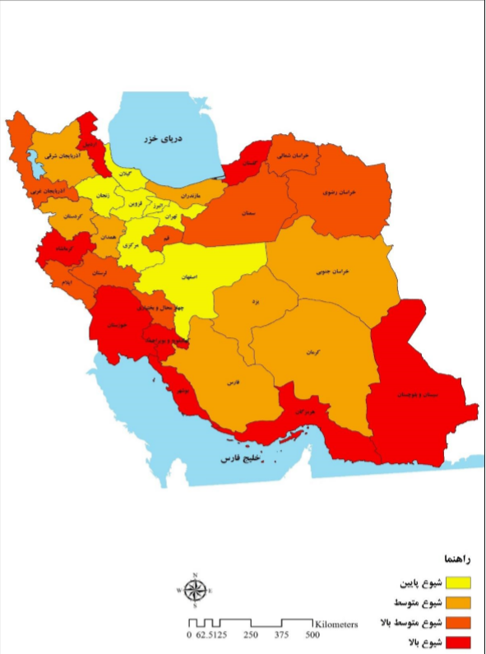

Slide 21
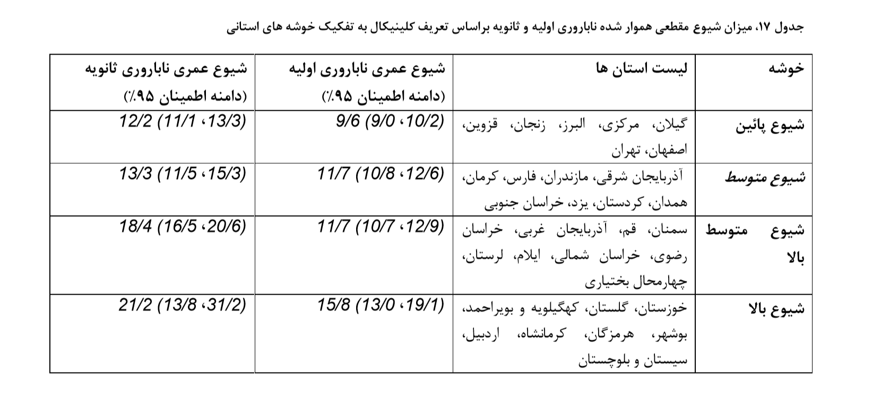

Slide 22
سطح بندی خدمات در نظام سلامت

Slide 24
ارائه دهندگان خدمت
مراقب سلامت/بهورز/
ماما/پزشک
مراقب سلامت/بهورز/
پزشک

Slide 25
خدمات سطح یک
پیشگیری
پیشگیری
درمان
آموزش
درمان
پیشگیری و درمان
پیگیری و ارجاع
تشخیص

Slide 26
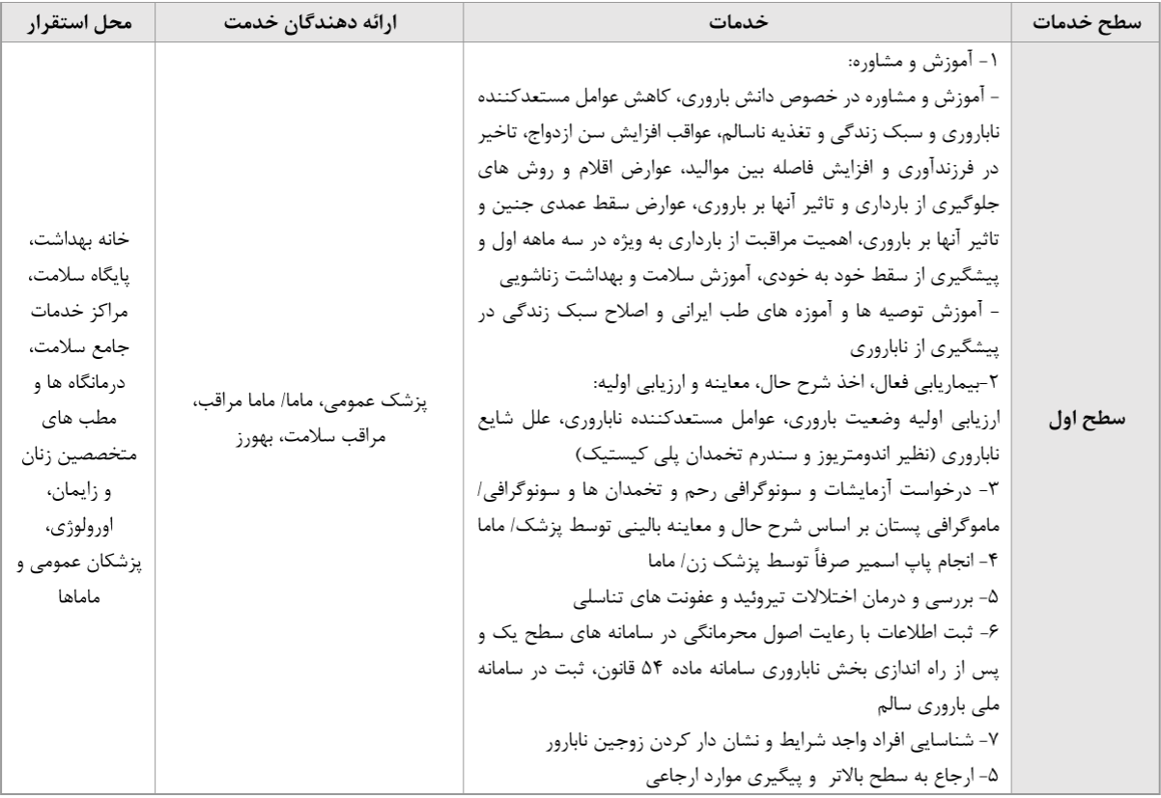

Slide 27
با سپاس از توجه شما

Slide 28
Alternative resources
Here’s an assortment of alternative resources whose style fits the one of this template:
Vectors
Hand drawn flat design ivf illustration

